Slide 1
Modal verbs
Голубовский Максим Олегович

Slide 2
Modal verbs
Модальные глаголы в английском языке относятся к особой группе глаголов. Они обозначают возможность, способность, необходимость и вероятность совершения действия.
Значения, выражаемые модальными глаголами в английском языке
Модальные глаголы в английском языке не употребляются самостоятельно, а в сочетании с инфинитивом основного смыслового глагола, после них не ставится частица to (исключение составляет ought).
I can do it. — Я могу сделать это.
You ought to be there. — Вам следует быть там.

Slide 3
Modal verbs
Глаголы can и may имеют форму настоящего времени и прошедшего could, might. Глаголы must, ought и need имеют форму только настоящего времени.
Модальные глаголы в английском языке имеют одну форму для всех лиц и чисел.
Вопросительная форма образуется без вспомогательных глаголов.
Отрицательная форма образуется при помощи частицы not.
I can’t do it. — Я не могу этого сделать.
May I use your phone? — Могу я воспользоваться вашим телефоном.
Модальных глаголов в английском языке сравнительно немного и каждый из них имеет свое значение.

Slide 4
Modal verbs
Модальный глагол can (могу) и его форма could (мог) – самый часто встречаемый модальный глагол в английском. Мы используем его для того, чтобы показать, что мы можем, умеем, способны сделать что-то.
После can мы не ставим to: can speak English
После can или could должен идти другой глагол. После этого «могу» надо обязательно добавлять «могу что делать?»: can dance (могу танцевать), can sing (могу петь) и т. д.
My friend can speak Japanese. – Мой друг умеет говорить по-японски.
My friends could dance salsa. – Мои друзья могли танцевать сальсу.

Slide 5
Modal verbs
Чтобы задать вопросы, мы просто перенесем can и could на первое место, ничего другого добавлять не надо.
В отрицании частица not присоединяется к can (could), образуя форму cannot (could not). В разговорной речи мы обычно cannot сокращаем до can’t (couldn’t). Кстати, cannot – это единственный модальный, который сливается с частицей not при написании.
Что обозначает модальный глагол can (could)
Умственную или физическую способность что-то сделать.
В таком случае can (could) обычно переводится как «мочь», «уметь».
I can’t speak to you now but I can call you in the evening. – Я не могу разговаривать с тобой сейчас, но я могу позвонить тебе вечером.
He could speak French. – Он мог говорить по-французски.

Slide 6
Modal verbs
Общепринятые утверждения
Мы используем can, когда хотим показать, что какое-то утверждение в большинстве случаев является верным. Здесь мы переводим can как «мочь».
The vacuum can frighten your cat. – Пылесос может напугать твоего кота. (как правило, коты пугаются пылесосов, но не все)
In New York it can be difficult to rent an apartment. – В Нью-Йорке может быть сложно снять квартиру.
Следует отметить, что мы не используем форму could для выражения этого значения.

Slide 7
Modal verbs
Разрешение, просьбу, запрет.
– Can I take your car for the weekend? – Я могу взять твою машину на выходные? (просьба)
– Yes, you can. – Да, можешь. (разрешение)
– But you can’t exceed the speed limit. – Но нельзя превышать скорость. (запрет)
Просьбу мы можем выразить с помощью can и could. Такие просьбы разнятся по степени вежливости.
Can you tell me where the nearest bus station is? – Можешь сказать, где ближайшая остановка автобуса? (такое обращение скорее характерно, если вы общаетесь с человеком вашего же возраста)
Could you tell me where the nearest bus stop is? – Могли бы Вы сказать, где ближайшая остановка автобуса? (это более вежливый вопрос, чаще англичане воспользуются именно таким вариантом, чтобы быть максимально вежливыми и учтивыми в беседе)

Slide 8
Modal verbs
C помощью can мы можем не только просить разрешение, но и сами что-то предлагать.
Can I offer you a cup of tea? – Я могу предложить Вам чашечку чая?
Can I help you choose a dress for the party? – Я могу помочь тебе выбрать платье для вечеринки?
Удивление, сомнение, недоверие.
Переводится глагол can (could) в таких случаях словами «неужели», «не может быть», «вряд ли», «не верится», «возможно», «вероятно».
Can these shoes cost so much money? – Неужели эти туфли столько стоят? (удивление)
He can’t work all day round. – Не может быть, чтобы он работал круглые сутки. (недоверие)

Slide 9
Modal verbs
Устойчивые выражения с глаголом can (could)
Сan’t (couldn’t) but do something – ничего не оставалось, кроме как.
I couldn’t but agree with him. – Мне ничего не оставалось, кроме как согласиться с ним.
Сouldn’t help doing something – не мог удержаться, чтобы; не мог не.
I couldn’t help laughing. – Я не мог не рассмеяться.
Сan’t stand something/somebody – терпеть не могу что-то/кого-то.
I can’t stand him. – Терпеть его не могу.

Slide 10
Modal verbs
Модальные глаголы may и might служат для выражения возможности или вероятности какого-либо действия или события. На русский язык они чаще всего переводятся словом «мочь». Однако это не то значение, которое несет модальный глагол can. В то время как can выражает знание чего-либо или физическую способность что-либо делать и переводится словом «уметь», модальный глагол may (might) передает возможность, зависящую от обстоятельств или чьего-либо позволения сделать что-то. Поэтому, помимо глагола «мочь», may и might могут переводиться словами «вероятно», «возможно», «может быть».
I’m not worried, she can swim. – Я не переживаю, она умеет плавать. (речь идет о физической способности)
I don’t know will I stop by or not. I may not be at your part of the town. – Я не знаю, заеду ли к тебе. Возможно, я не буду в твоей части города. (это зависит от того, как сложатся обстоятельства)

Slide 11
Modal verbs
Обратите внимание: от того, какую именно форму вы употребите (may или might), зависит степень уверенности в сказанном. May примерно соответствует 75%, а might – 50 %.
Так как сами по себе модальные глаголы may и might не выражают действия, за ними всегда должен следовать глагол, который обозначает действие.
I may go. – Я могу пойти.
You may look. – Ты можешь посмотреть.
Для образования отрицательной формы + not.
I may not go. – Я могу не пойти.
You may not look. – Ты можешь не смотреть.
Для образования вопросительной формы модальные глаголы may и might - на первое место
May I go? – Я могу пойти?
May you look? – Ты можешь посмотреть?

Slide 12
Modal verbs
Случаи употребления модального глагола may
Если мы кому-то что-то разрешаем, позволяем.
You may eat only one ice-cream at a time. – Ты можешь съесть только одно мороженое за раз.
Your friends may stay here as long as they want. – Твои друзья могут оставаться здесь так долго, как они захотят.
Или, напротив, запрещаем.
You may not leave this room until I come back. – Тебе нельзя покидать эту комнату до тех пор, пока я не вернусь.
Your friends may not stay here. – Твоим друзьям нельзя здесь оставаться.

Slide 13
Modal verbs
Описываем какую-либо типичную ситуацию или говорим об общеизвестном факте.
Flowers may fade if they are not watered regularly. – Цветы могут завянуть, если их не поливать регулярно.
A driver may fall asleep if he doesn’t stop every two hours. – Водитель может заснуть, если не останавливается каждые 2 часа.
Высказываем пожелание. В этом случае may меняется местами с подлежащим, становясь на первое место, и переводится на русский словом «пусть».
May this marriage bring you a lot of joy and happiness. – Пусть этот брак принесет вам много радости и счастья.
May all your wishes come true. – Пусть сбудутся все твои желания.

Slide 14
Modal verbs
Обращаемся к кому-то с просьбой.
May I come with you? – Можно я пойду с вами?
May I use your rubber? – Могу я воспользоваться твоим ластиком?
В последнее время в разговорной речи вместо may часто используется can, однако это чуть менее формальный вариант.
Can I call you later? – Я могу позвонить тебе позже?
При объявлении каких-либо правил, инструкций.
Laptops and tablets may not be used during the test. – Во время теста нельзя пользоваться ноутбуками и планшетами.
Only guests of the hotel may use the facilities. – Только гости отеля могут пользоваться удобствами.

Slide 15
Modal verbs
Случаи употребления модального глагола might
Для того чтобы в вежливой форме дать совет или высказать предположение о чем-то. Чаще всего в таких случаях might идет в паре со словами: like, prefer или want.
You might like to try one of our wonderful desserts. – Вы, может быть, хотите попробовать один из наших замечательных десертов.
Для высказывания о том, что могло произойти, но не произошло. При этом за might следует have done. Переводится эта конструкция словами «мог бы», «могла бы», «могли бы».
He might have eaten that jar of jam. – Он мог бы съесть банку джема.
He might have washed the dishes. – Он мог бы помыть посуду.
В косвенной речи, согласовании времен…

Slide 16
Modal verbs
Что еще нужно знать о модальных глаголах may и might
Для того чтобы сделать акцент на длительности какого-либо действия, после модальных глаголов may и might в предложениях может употребляться следующая конструкция: be + глагол с окончанием -ing.
Don’t come tomorrow. I may be working all day long. – Не приходи завтра. Я могу работать весь день.
It’s autumn already. It might be raining all day long. – Уже осень. Дождь может лить весь день.
Отрицание may not не имеет сокращенной формы.
We may not be at home for dinner today. – Нас может не быть сегодня дома во время ужина.

Slide 17
Modal verbs
Отрицание might not может употребляться в сокращенной форме – mightn’t, однако это встречается крайне редко в разделительных вопросах.
It might rain today, mightn’t it? – Сегодня может пойти дождь, не так ли?
Чтобы сказать, что что-то произойдет с большой долей вероятности, к модальному глаголу may можно добавить well. На русский язык такое сочетание переводится словами «вероятно», «вполне может».
Adam may well not want to go to the hospital with us. – Адам вполне может не захотеть отправиться с нами в госпиталь.
Выражения may as well и might as well переводятся на русский как «вполне возможно» и часто употребляются, когда речь идет о планах на ближайшее будущее.
There is nothing to do here. I might as well go somewhere else. – Здесь нечего делать. Вполне возможно, я пойду куда-нибудь в другое место.

Slide 18
Modal verbs
Ответ на вопрос со словом might никогда не содержит в себе это слово.
– Might I ask you a question? – Могу я задать Вам вопрос?
– Yes. Of course. – Да, конечно.
Неправильно: Yes. You might.
Для выражения предположения о том, что произошло в прошлом, используется конструкция: may/might + have done.
You may have left. – Ты мог уйти.
She might have talked to the student. – Она могла бы поговорить со студентом.

Slide 19
Modal verbs
В отличие от таких модальных глаголов английского языка как can и may, у модального глагола must всего лишь одна форма – must в простом настоящем времени. И эта форма указывает на то, что действие относится к настоящему или будущему времени. Например:
He must take better care of himself. – Ему надо лучше следить за собой.
Must you leave tomorrow? – Тебе нужно завтра уезжать?
В косвенной речи в английском языке модальный глагол must не претерпевает никаких изменений, да и согласование времен в данном случае не работает:
The boss said to the secretary that she must leave the office at 5 p.m. – Начальник сказал секретарю, что она должна уходить с работы в пять часов вечера.

Slide 20
Modal verbs
Сам модальный глагол must отвечает за выражение долженствования в английском языке. Но, как уже было сказано, у него всего лишь одна форма, которая является формой настоящего времени. Если мы хотим использовать в нашей речи именно функцию «долженствования», но говорим о прошедшем или будущем времени, к нашим услугам модальный глагол have to. Или эквивалент модального глагола must – to be obliged to (They were obliged to fulfill his order. – Мы должны были выполнить его приказ)

Slide 21
Modal verbs
Когда мы используем модальный глагол «must»?
Обязанность, необходимость или долг. Вот какой будет перевод у алгоритма использования модального глагола must:
Smb must (has to) do smth – кому-то нужно, кто-то должен сделать что-либо.
Smb had to do smth – кому-то нужно было, пришлось, кто-то должен был сделать что-либо.
Smb will have to do smth – кому-то придется, нужно будет сделать что-либо.

Slide 22
Modal verbs
Когда речь идет об употреблении модального глагола must с первым лицом единственным числом (а именно с местоимением «я» – I), подразумевается, что человек накладывает на себя легкое обязательство сделать что-то, по каким-либо своим внутренним принципам обязывает себя сделать что-либо. Этот нюанс достаточно важен, так как он является различием между модальными глаголами must и have to в функции «долженствования».
My matches have fallen out. I must go and buy them. – У меня выпали все спички. Нужно пойти купить другие.
He realized he must do it. – Он осознал, что он должен сделать это.
I must study English. – Мне нужно изучать английский язык.

Slide 23
Modal verbs
Запрет в отрицательных предложениях.
You must follow the instructions and mustn’t press the button. – Ты должен следовать инструкции, тебе нельзя нажимать на эту кнопку.
You mustn’t come home late. – Тебе нельзя приходить домой поздно.
Обратите внимание, что модальный глагол must означает именно строгий запрет не делать что-либо, который передается словом «нельзя». Если же мы хотим просто объяснить, что не стоит делать что-либо, мы обращаемся за помощью к модальным глаголам have to и need
Must I send the fax and sign the contract today? – Мне отправить факс и подписать контракт сегодня?
– You needn’t send the fax, but you certainly must sign the contract. – Факс можешь не отправлять, а вот подписать контракт нужно обязательно.
Настойчивый совет, приказ.
You mustn’t cry. – Не нужно плакать. Не плачь!
You must stay here. – Ты должен остаться здесь!

Slide 24
Modal verbs
Оught to - этот модальный глагол обладает только формой настоящего времени – . И стоит помнить, что инфинитив, используемый после этого модального глагола, обязательно употребляется с частицей to.
I ought to buy something for tea, biscuits or sweets. – Мне нужно купить что-то к чаю, печенья или конфет.
You ought to have decided that. – Вам следовало решить это давно.
Модальный глагол ought to необходимо передавать в предложении при помощи таких слов, как «надо (бы)», «следует», «следовало (бы)», «вы бы». Если нам нужна отрицательная фраза, перед этими словами ставим отрицательную частицу «не».

Slide 25
Modal verbs
Модальный глагол ought to служит нам для выражения:
Совета, морального или социального долга.
We ought to weigh well what we can decide. – Нам следует хорошо подумать, перед тем как что-то решить.
He ought to have been more tactful. – Ему следовало быть более тактичным.
Твердой уверенности, которая передается словами «должно быть», «по-видимому».
He ought to have done what I told him. – Он, по-видимому, сделал то, о чем я ему говорил.
They ought to have come earlier. – Они, должно быть, пришли раньше.

Slide 26
Modal verbs
Глагол need является «двуличным». Он может быть не только модальным, но и смысловым со значением «нуждаться, иметь потребность, быть должным». Поэтому будьте внимательны, когда работаете с предложениями, содержащими модальный глагол need (а может он там и не модальный вовсе).
We need your help. – Нам нужна ваша помощь. (смысловой глагол)
We needn’t stay up late. – Нам не нужно ложиться спать поздно. (модальный глагол)
Значение модального глагола need не очень отличается от основного значения смыслового глагола. На русский язык этот модальный глагол, как правило, передается словами «нужно, надо, обязательно необходимо».
Need you take more care of your kids? – Тебе нужно уделять детям больше внимания?

Slide 27
Modal verbs
Если мы встречаем отрицательное предложение с модальным глаголом need, помним, что в этом случае он будет выражать отсутствие необходимости, разрешение не делать что-либо (можно не делать или не пришлось делать).
We needn’t work so much. – Нам не нужно работать так много.
И еще один нюанс: модальный глагол need в отрицательной форме (needn’t) в сочетании с перфектным инфинитивом демонстрирует нам действие, которое было совершено, но в котором не было никакой необходимости.
You needn’t have taken your umbrella. – Ты напрасно взяла зонт.
I needn’t have gone there. – Зря я туда ходил.

Slide 28
Modal verbs
Модальный глагол to be to можно употреблять в двух временных плоскостях: в настоящем и в прошедшем. Соответственно и формы будут подходящие. Если это настоящее время, то мы выбираем среди – I am to, he / she / it is to, you / we / they are to. Когда нам нужно прошедшее время, воспользуемся двумя вариантами – was to (единственное число), were to (множественное число). А что делать, если нам необходимо выразить какие-то мысли в будущем времени? В этом случае нам на помощь приходит модальный глагол have to.

Slide 29
Modal verbs
Смысл модального глагола to be to состоит в том, что наличие этого глагола в предложении подразумевает предварительную взаимную договоренность о необходимости выполнения какого-либо действия. Поэтому и перевод этого модального глагола будет опираться на такую лексику, как «условились», «договорились», «должен был, обязан», «суждено», «собирались» и т.д. Это можно очень четко рассмотреть на представленных примерах:
We are to decide it right now. – Мы обязаны решить это прямо сейчас.
Who is to do the talking today? – Кому сегодня предстоит вести разговор?
What am I to tell my parents? – Ну и что мне теперь говорить родителям?

Slide 30
Modal verbs
Модальный глагол have to необходимо изучать в тесной связи с модальным глаголом must. Они оба обладают значением обязанности или необходимости. Но, если модальный глагол must выражает потребность сделать что-то в силу каких-либо личных устремлений, то модальный глагол have to отвечает за необходимость выполнения действия из-за каких-либо обстоятельств. Получается, что кто-то вынужден сделать что-то (или ему приходится) в связи со сложившейся ситуацией или под влиянием каких-либо обстоятельств.
Модальный глагол have to обладает формами во всех трех временных плоскостях: настоящем (have / has to), прошедшем (had to) и будущем (will have to). Вопросительные и отрицательные предложения в этом случае образуются при помощи вспомогательного глагола do в нужном времени (don’t have to, doesn’t have to / didn’t have to / won’t have to).

Slide 31
Modal verbs
I have to make a call before we leave. – Мне нужно позвонить перед уходом.
When will you actually have to report? – Когда именно тебе нужно выступить с сообщением?
Do I have to have another check-up, doctor? – Доктор, мне нужно еще раз пройти обследование?
He had to raise his voice to be heard by the audience. – Чтобы публика его услышала, ему пришлось говорить громче.
Just think of the arrangements that have to be made. – Только подумай о всех тех приготовлениях, который нам нужно сделать.

Slide 32
Modal verbs
Модальный глагол shall имеет две формы – настоящего времени (непосредственно shall) и прошедшего времени (should). Несмотря на то, что это две формы одного глагола, каждая из них имеет свои особенности употребления, свои подходящие ситуации, поэтому мы рассмотрим shall и should по отдельности. Начнем с модального глагола shall.
Модальный глагол SHALL
Прежде чем говорить о модальности этого глагола, следует отметить, что этот глагол, как таковой, может быть еще и вспомогательным. В этом виде в компании с инфинитивом он необходим для образования будущего времени в английском языке. Например:
Wait a moment! I shall call my boss. – Подожди минутку! Я позвоню начальнику.

Slide 33
Modal verbs
Итак, модальный глагол shall нам необходим для того, чтобы выразить:
Распоряжение, указание, выяснение инструкции. В этом варианте модальный глагол shall используется в вопросительных предложениях с первым лицом.
Shall I shut the door? – Мне закрыть дверь?
When shall we wait for you? – Когда нам вас ждать?
Обещание, приказание, угрозу, предостережение со стороны говорящего.
Warn her that she shall pass the exam tomorrow. – Предупреди ее, что она будет сдавать экзамен завтра.
Уверенность. А словосочетание smb shall do smth можно трактовать, как «кто-то сделает обязательно».
You shall get your money back. – Ты обязательно должен получить назад свои деньги.

Slide 34
Modal verbs
Модальный глагол SHOULD
С помощью этого глагола мы обычно выражаем:
Долг, обязанность (ослабленные до совета или упрека).
A gentleman should be honest in his action. – Джентльмену следует быть честным в своих поступках (деяниях).
If you want to succeed, you should have knowledge, experience and patience. – Чтобы добиться успеха, нужно обладать знаниями, опытом и терпением.
Удивление, недоразумение, возмущение в вопросительных предложениях (эмоциональная речь) после слов why/how.
How should I know? – А откуда мне знать?
Why should she lie? – Чего ради ей лгать?

Slide 35
10 неправильных глаголов
Lie | Lay | Lain | Лежать
Light | Lit | Lit | Зажигать, освещать
Lose | Lost | Lost | Терять
Make | Made | Made | Делать, мастерить
Mean | Meant | Meant | Значить
Meet | Met | Met | Встречать, знакомиться
Pay | Paid | Paid | Платить
Put | Put | Put | Класть, ставить
Read | Read | Read | Читать
Ride | Rode | Ridden | Ездить верхом

Slide 36
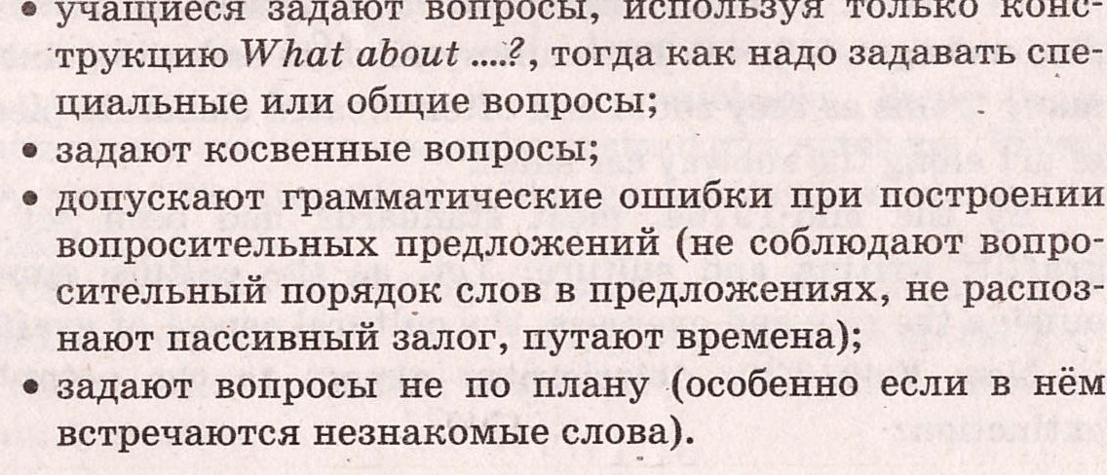
Типичные ошибки

Slide 37
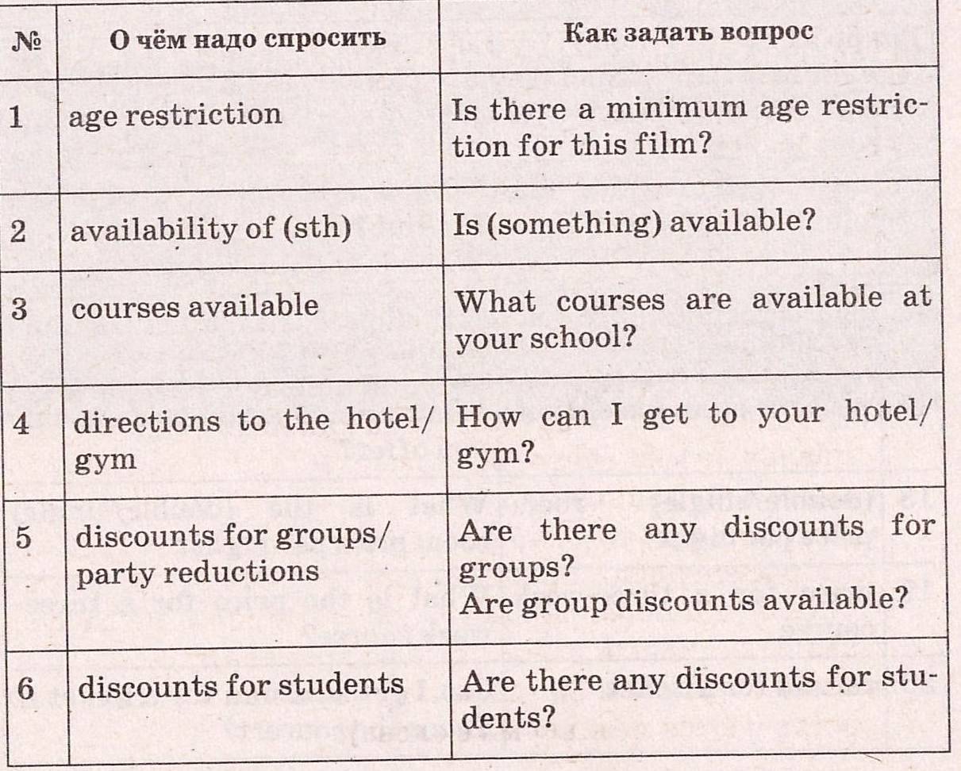
Типичные вопросы

Slide 38
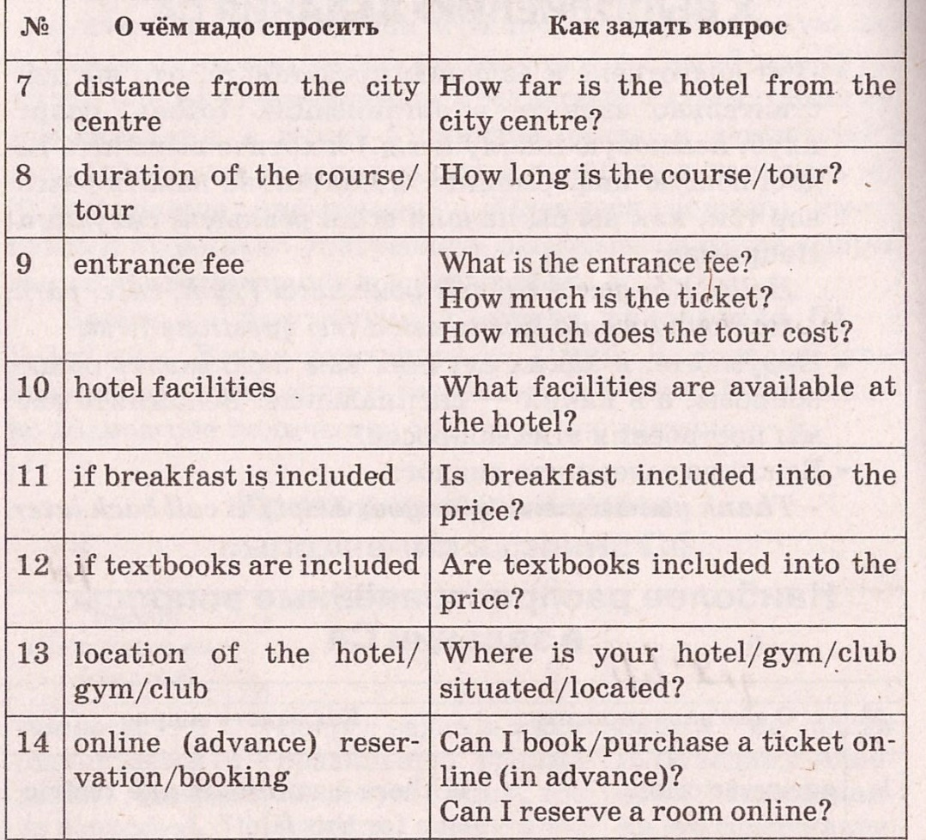
Типичные вопросы

Slide 39
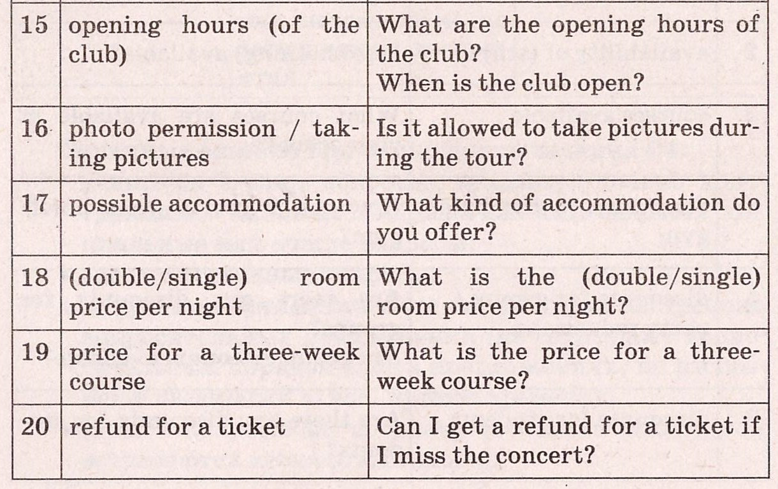
Типичные вопросы

Slide 40
Вопросы
If / whether предполагает общий вопрос.
Вопросительные слова when/ where/why/how/how long/how much/how many/who/what предполагают специальный вопрос. Если в формулировке есть слово or , то необходимо задать альтернативный вопрос.
Обратите внимание на то, что многие формулировки не содержат непосредственно вопросительных слов.

Slide 41
Вопросы
Помните, что слово place предполагает вопрос Where…?
Слово time предполагает вопрос When…?
Слово duration предполагает вопрос How long…?
Слово cost/price предполагает вопрос How much…?
Слово availability предполагает вопрос Is there/Are there…?
Помните, что одну и ту же мысль можно выразить различными языковыми средствами. Например,
What is the price of the book? =How much does this book cost? = How much is this book?

Slide 42
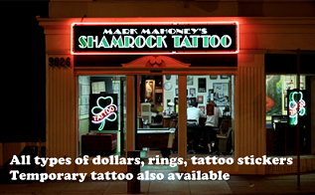
Пример задания
You are considering visiting the tattoo shop and you'd like to get more information. In 1.5 minutes you are to ask five direct questions to find out the following:
1) working hours
2) if they have a website
3) if it hurts during the process
4) number of temporary tattoos
5) average price
You have 20 seconds to ask each question.

Slide 43
Пример задания
You could ask following questions:
1) What are the working hours?
2) What is your website?
3) Does it hurt during the process?
4) How many temporary tattoos do you have?
5) What is the average price?

Slide 44

Ваши вопросы

